Slide 1
낚시 컨탠츠
안명선

Slide 2
낚시 컨탠츠
개념 :
라운지에 있는 낚시터에 유저들이 모여서 낚시를 할 수 있다.
낚시에 성공할 경우 물고기 또는 여러 가지 다양한 보상을 얻을 수 있다.
시스템 설명 :
유저는 라운지에 입장해서 낚시터 엔티티를 클릭해 낚시를 할 수 있다.
낚시를 하기 위해서는 낚시대와 미끼가 있어야 하는데 낚시대와 미끼는 상점에서 판매하며, 낚시대는 기간제로, 미끼는 횟수제로 판매된다.
더 좋은 물고기/ 아이템을 낚을 수 있는 확률이 높은 낚시대/미끼 일수록 가격이 더 비싸다.
낚시터 엔티티를 클릭하면 유저의 인벤토리가 나오고 여기서 유저는 자신이 원하는 낚싯대, 미끼를 골라서 낚시를 할 수 있다.
유저가 낚싯대와 미끼를 골라 사용하면, 미끼는 하나씩 차감되고 낚시가 시작된다.
유저가 낚시를 시작하면 초반에는 물고기가 미끼를 물기 기다려야 하고, 이후 물고기가 미끼를 물면 물고기 낚기 커맨드를 입력해서 물고기를 낚아야 한다.
더 좋은 물고기/보상 일수록 커맨드 난이도와 커맨드 입력 횟수가 올라가며, 커맨드 입력 실패에 따른 낚시 최종 성공 조건이 힘들어진다.
미끼로 탄생석 이상의 씨앗을 사용할 수 있다. (‘나만의’ 씨앗 포함)
신규/부부/일정 레벨 이상의 커플/동일 크루원 유저들과 함께 낚시를 할 경우 ‘비기너스 럭’, ‘커플 버프‘ 등의 버프가 걸려 더 좋은 물고기/보상를 낚을 수 있다.
낚시터 주변에 낚시 컨탠츠 관련 NPC가 있으며 낚은 물고기를 해당 NPC에게 주면 그에 따른 보상이 지급된다.
자동으로 낚시를 진행할 수 있으며 자동 진행 시 수동 진행보다 보상이 좋지 않다.
필요한 작업 :
낚시 UI 추가
기존 펫 라운지에 분수가 있던 곳에 분수를 빼고 낚시터를 추가
낚시터 NPC 추가

Slide 3
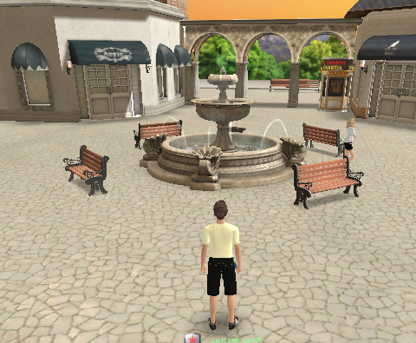
기존 펫 라운지에서 분수가 커다란 낚시터를 변경되고 주위에 작은 낚시터가 추가된 낚시터 라운지가 추가된다.
낚시터 라운지에서 유저는 낚시터 엔티티를 클릭하여 낚시를 시작할 수 있다.
(또한 낚시터 주변에 낚시 관련 NPC도 추가된다.)
낚시 관련 NPC 배치
분수가 커다란 낚시터로 변경
N
P
C
커다란 낚시터 외에 작은 낚시터가 추가된다.

Slide 4
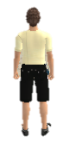
낚시터를 클릭하면 해당 유저가 보유하고 있는 낚시 용품 인벤토리가 나오며 여기서 유저는 자신이 사용할 도구들을 클릭하여 사용할 수 있다.
(낚시 물품은 상점에서 구매 가능하며 미끼로 (나만의) 탄생석 이상의 씨앗을 사용할 수 있다.)
유저가 낚싯대를 착용 시 실제 캐릭터가 낚싯대를 두 손으로 잡고 있는 모션이 나온다.
낚시 용품
낚시터

Slide 5

낚시를 시작하면 낚시대를 던지는 모션과 함께 낚시가 시작되며 물고기가 미끼를 물 때까지 유저는 낚시 포즈로 낚시터 근처에 서 있게 된다.
유저는 낚시 도중 자의적으로 이동이 안되며 화면에 낚시 그만두기를 클릭해야지만 낚시를 중단하고 움직일 수 있다.
낚시 중단은 언제든 가능하다. (다만 이미 사용한 미끼는 회수가 되지 않는다.)
낚시터
낚시 중단 버튼

Slide 6
자동 낚시 버튼이 있어 유저가 따로 커맨드 등을 입력하지 않아도 낚시를 할 수 있는 기능이 있다.
다만 자동 낚시를 할 경우 수동 낚시보다 보상이 낮고, 시간도 오래 걸린다.
자동 낚시를 선택한 경우 물고기가 미끼를 물기 전까지 수동으로 바꿀 수 있다. 다만 이미 물고기가 미끼를 물었을 경우 자동을 수동으로 변환할 수 없다.
낚시터
자동 낚시 버튼

Slide 7
물고기가 유저의 미끼를 물면 유저 머리 위에 느낌표 표시가 뜨며, 유저 캐릭터가 낚시대를 당기는 모션을 취한다.
이때 유저에게 낚시 커맨드를 입력하는 창이 뜨며 유저는 제한 시간 내에 낚시 커맨드를 입력해야 한다.
더 좋은 보상일수록 입력해야 하는 커맨드 난이도 및 커맨드 횟수가 올라가며, 낚시 성공 조건이 더 힘들어 진다.
낚시터
!
Space

Slide 8
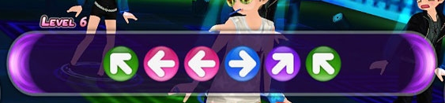
낚시 커맨드는 제한 시간동안 좌우상하 버튼과 스페이스 버튼을 알맞게 입력해야 하는 형식으로
일정 횟수만큼 계속 진행되며 유저가 제한 시간 내 커맨드를 입력했는지에 따라 낚시 실패/성공이 나뉜다.
또한 자동 낚시의 경우 동일하게 커맨드 입력 창이 뜨기는 하지만 자동으로 커맨드가 쳐지며, 유저의 입력에 아무런 반응을 하지 않는다.
시간 체커가 모두 지나가기 전에 아래 커맨드를 모두 입력해야 결정타가 들어가게 된다.
Space

Slide 9
자동 낚시의 경우 동일하게 커맨드 입력 창이 뜨지는 않고, 물고기가 미끼를 물었을 때 낚시 완료까지 걸리는 시간만 표시된다.
낚시터
!
낚시 완료까지 2초 남음

Slide 10
수동 낚시의 경우 낚시에 성공하면 유저가 낚은 물고기/보상을 UI상으로 보여주며 계속 낚시를 할 지 아니면 낚시를 중단할 지 묻는다.
만약 낚시에 실패할 경우 단순히 계속 낚시를 할지 아니면 중단 할지 만 묻는다.
유저가 낚시를 그만 둘 경우 낚싯대는 자동 착용 해제 된다.
낚시터
물고기/
보상 아이콘
물고기/보상 설명
낚시 계속
낚시 중단

Slide 11
자동 낚시의 경우 유저에게 어떤 물고기를 낚았는지에 대해 대화창에 뜨며, 유저가 낚시 중단 버튼을 누르지 않는 이상 계속 낚시를 진행한다.
만약 자동 낚시 시 에서 더 이상 사용할 미끼가 없을 경우 더 이상 사용할 미끼가 없다는 알림창이 뜨며 낚시가 중단된다.
낚시터
낚시터
더 이상 사용할 수 있는 미끼가 없습니다.
AAA 물고기를 낚았습니다.
BBB 물고기를 낚았습니다.
CCC 물고기를 낚았습니다.
DDD 물고기를 낚았습니다.
상점 가기
낚시 중단

Slide 12

낚시에 성공할 경우 유저는 물고기 2종 혹은 일반 아이템을 획득하게 된다.
물고기를 낚았을 경우 각 종류에 속하는 물고기가 낚이는 것으로 표현되며 그 외 아이템은 보물상자가 낚시대에 걸려 올라오는 것으로 표현된다.
물고기 2종 + 보물상자 1종
낚시에 성공할 경우 보상이 편지함으로 지급되며, 보물상자를 낚았을 경우 랜덤 박스가 아니라 랜덤으로 정해진 특정 아이템이 유저에게 지급된다.
낚시 성공
특정한 아이템을 편지함으로 받음

Slide 13
유저는 일정량의 잡은 물고기를 낚시 NPC에게 가져가 자신이 원하는 아이템으로 바꿀 수 있다.
낚시터
N
P
C

Slide 14
초보자 혹은 부부, 일정 레벨 이상의 커플, 크루원들과 낚시를 할 경우 더 좋은 보상을 얻을 수 있는 확률이 올라간다.
낚시터

